Slide 1

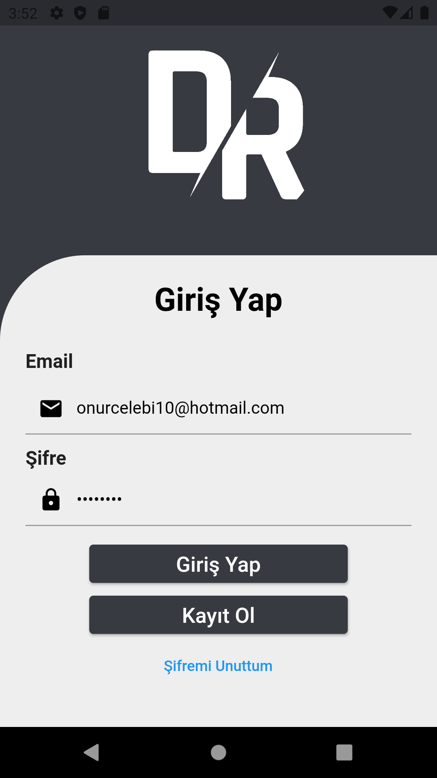
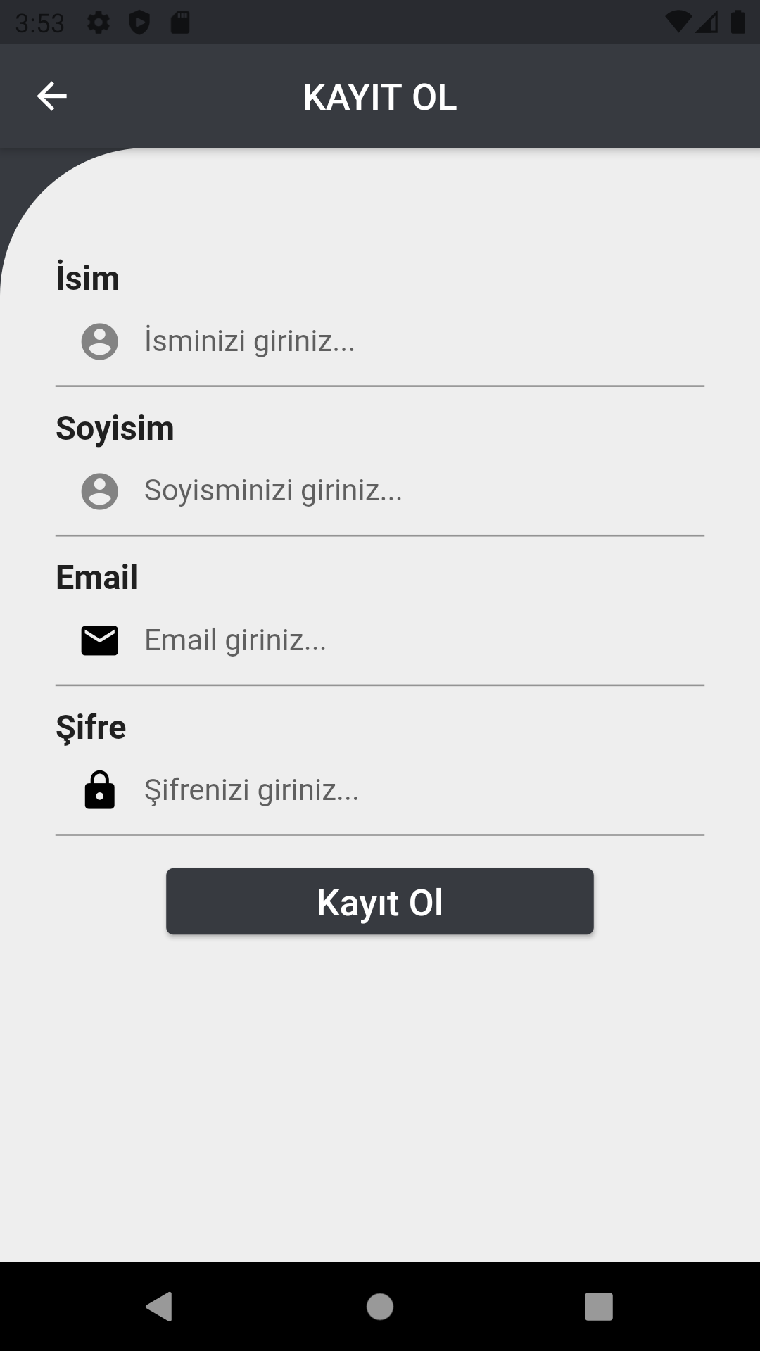
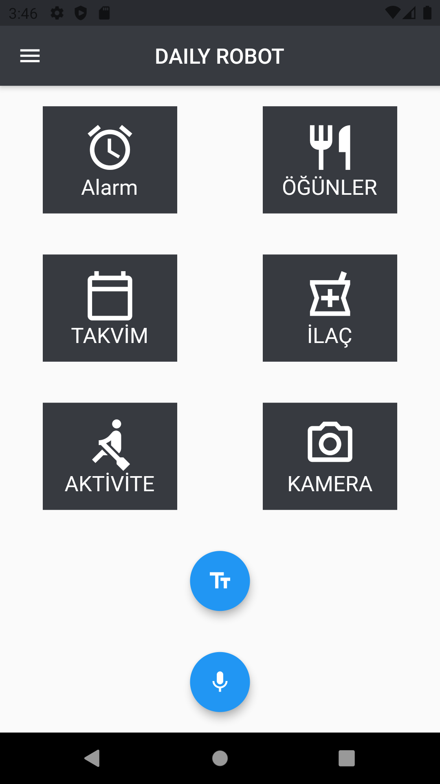
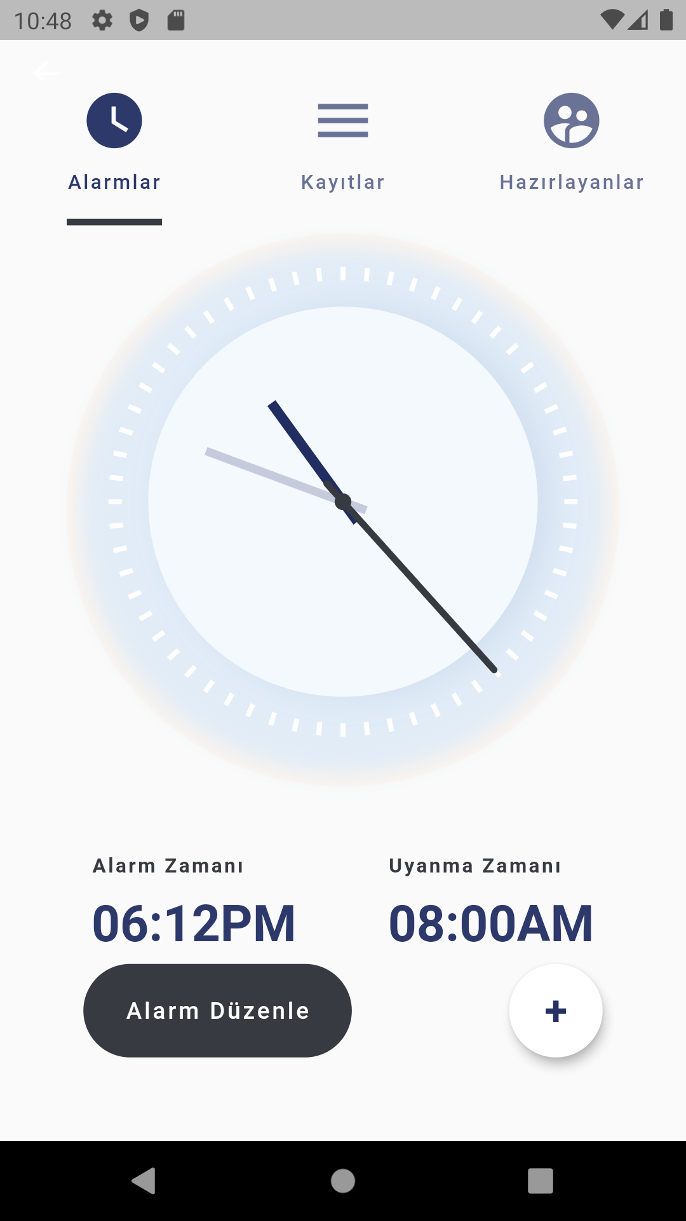
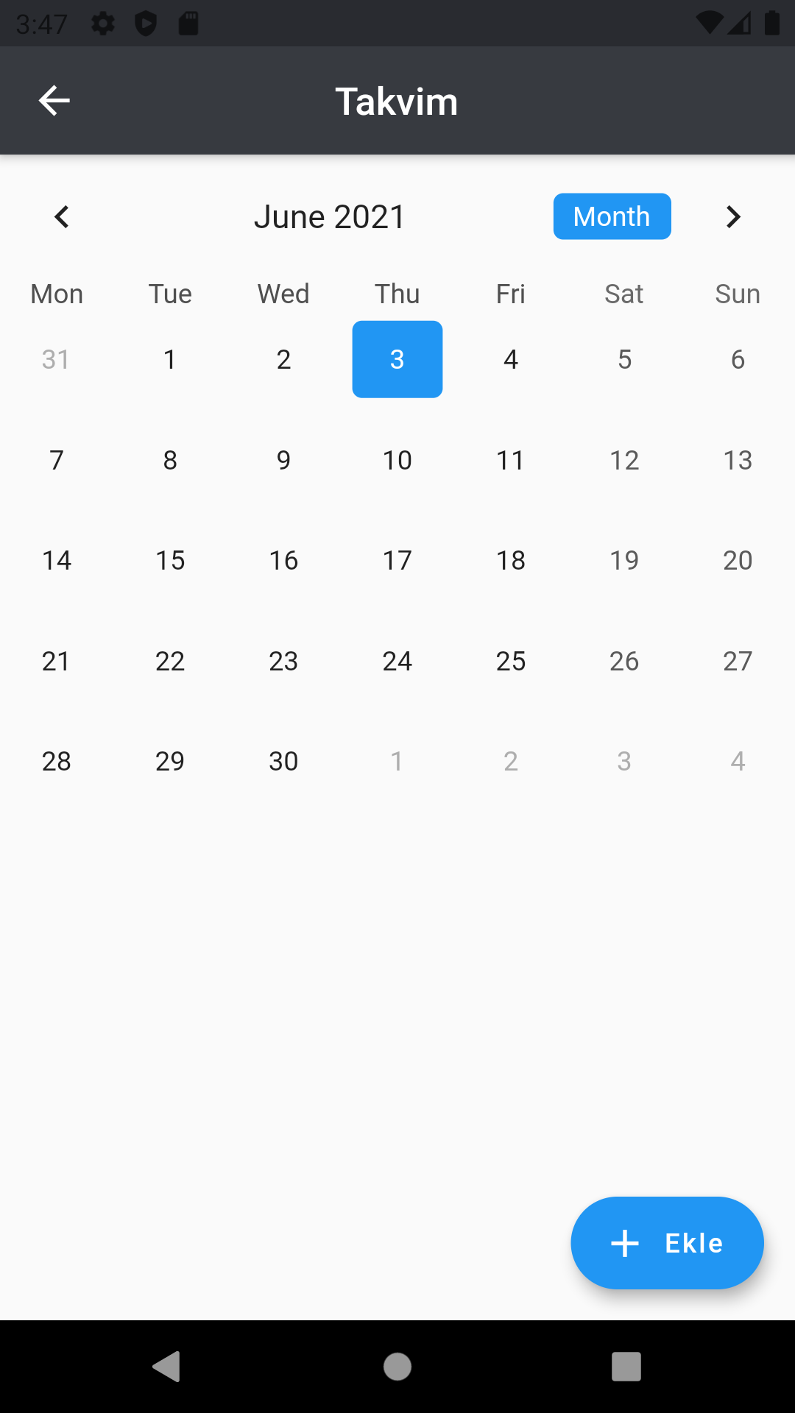
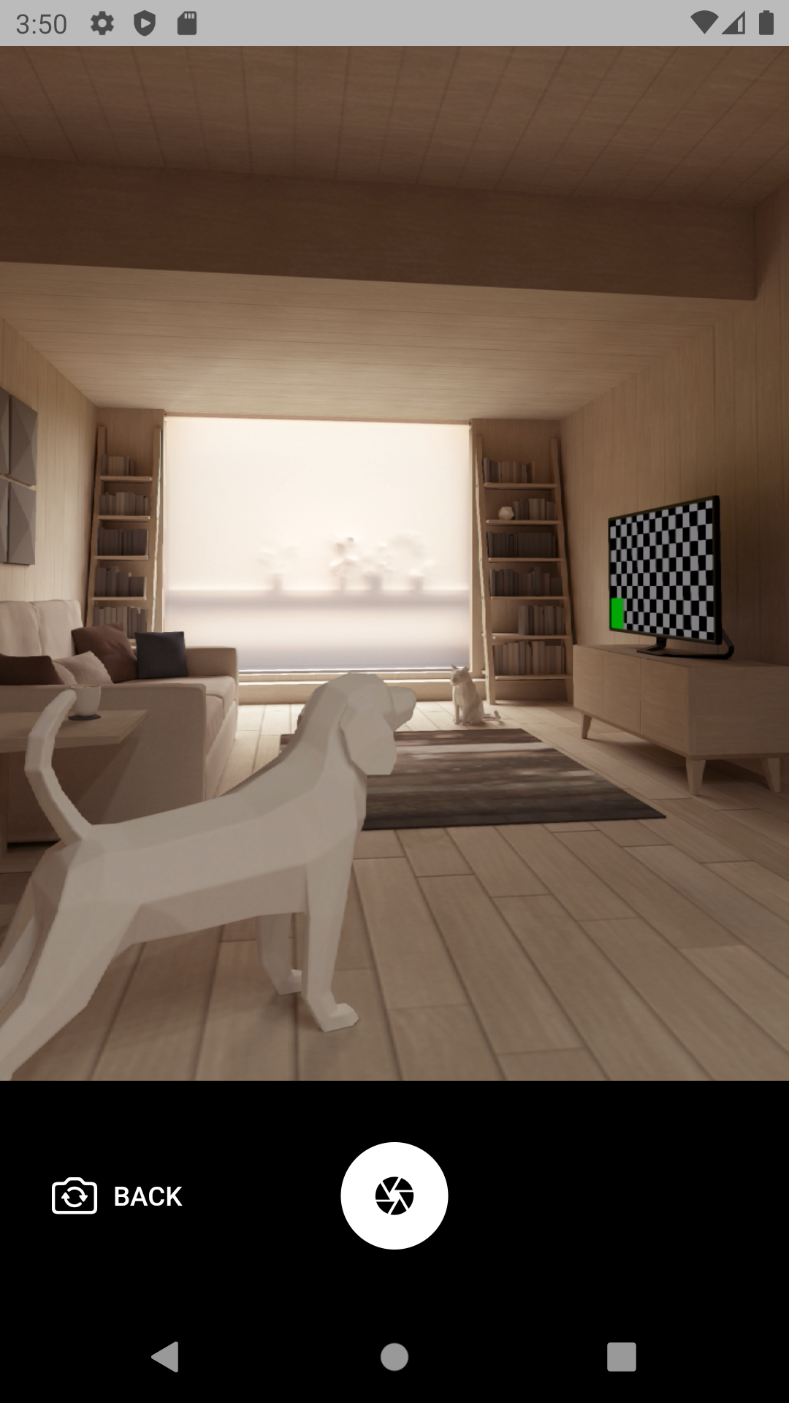
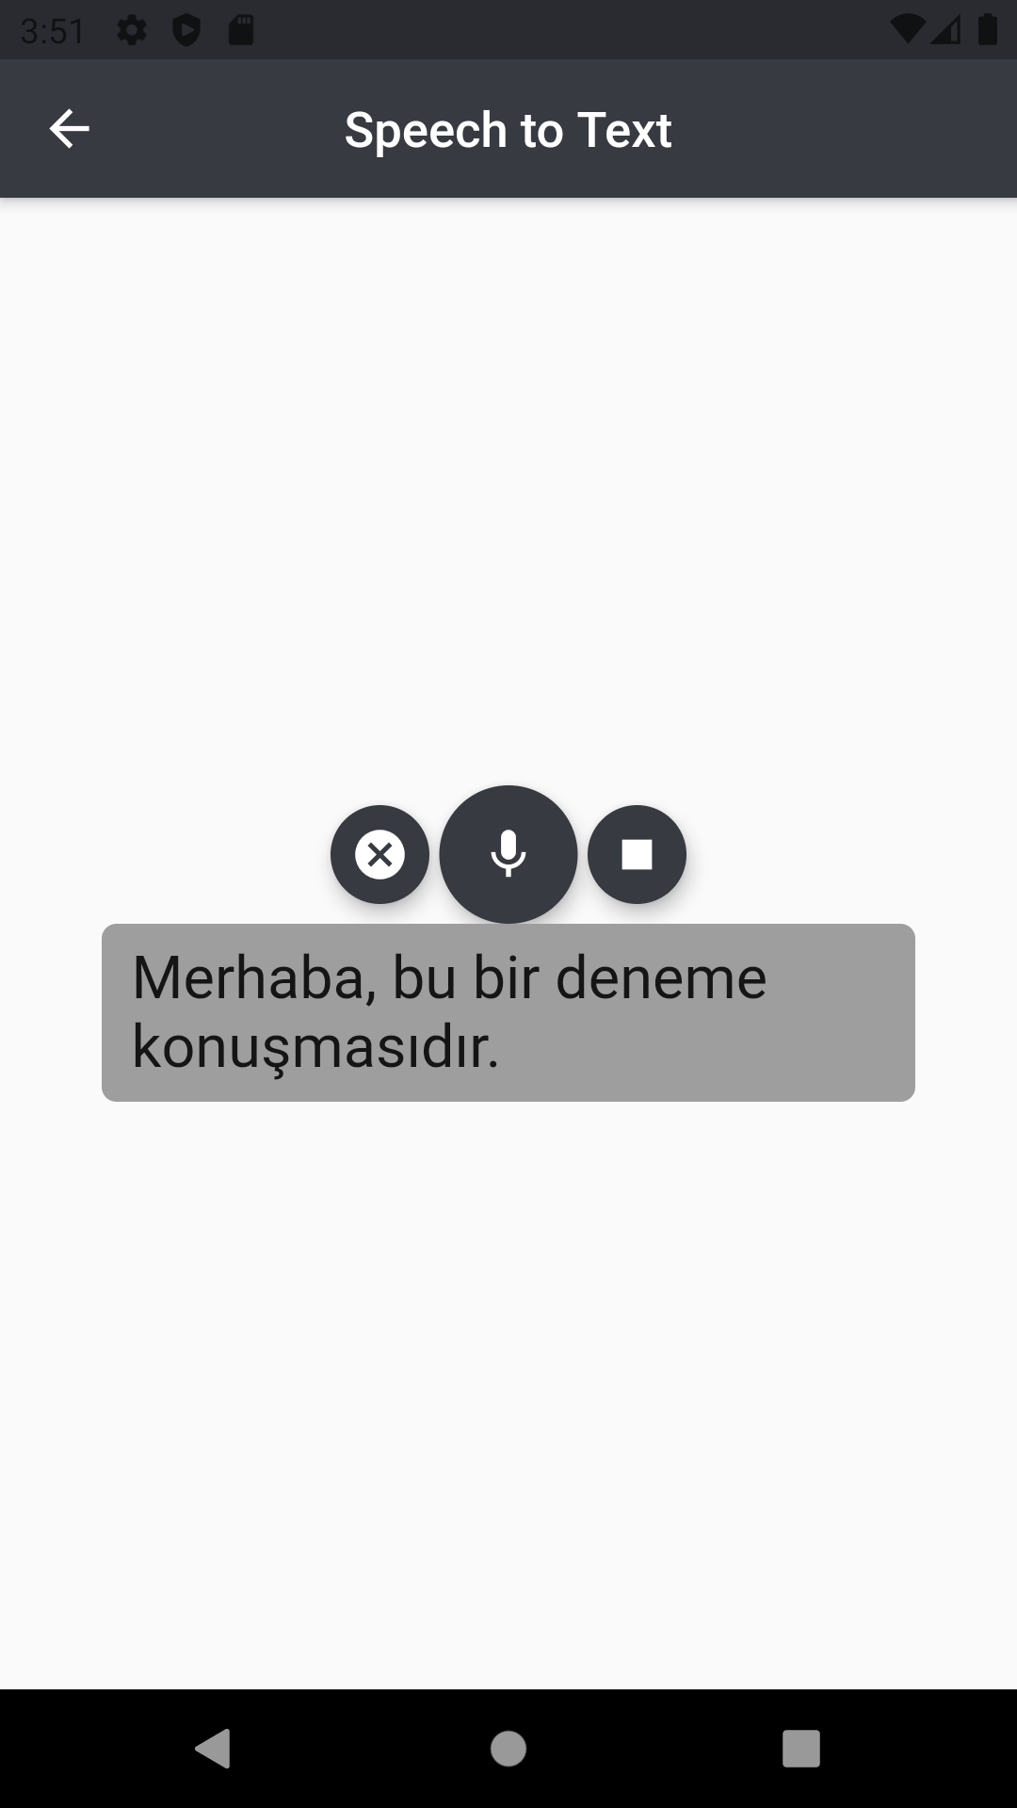
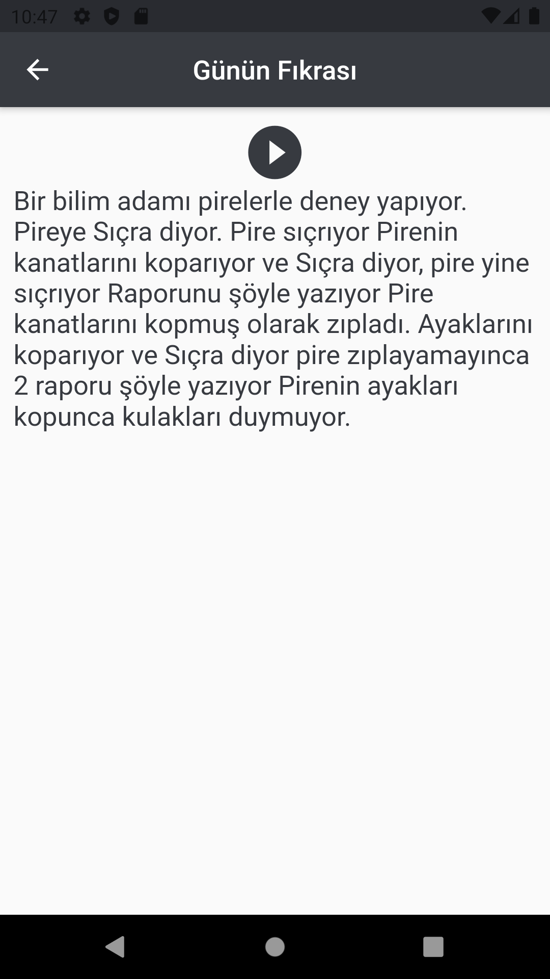
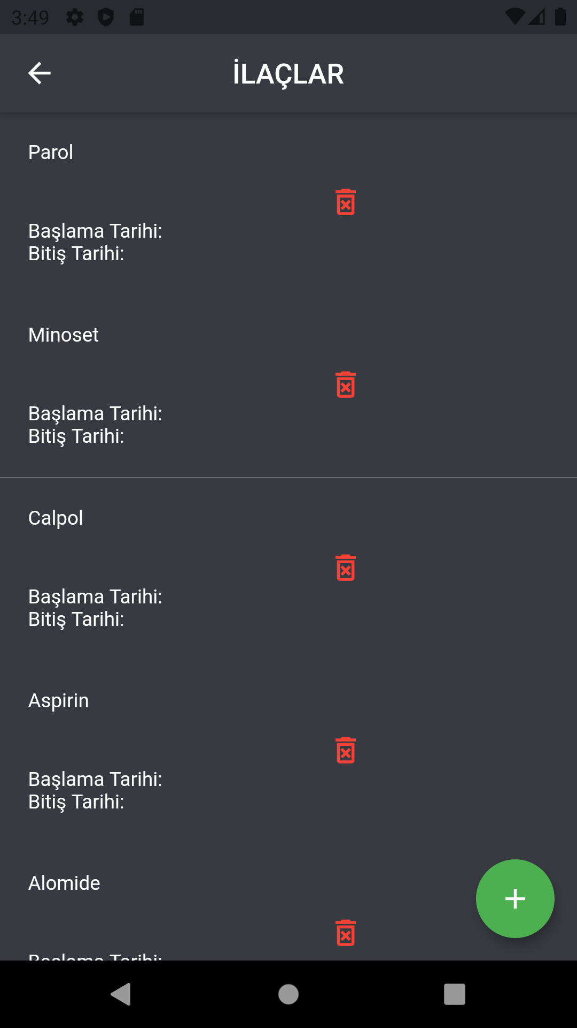
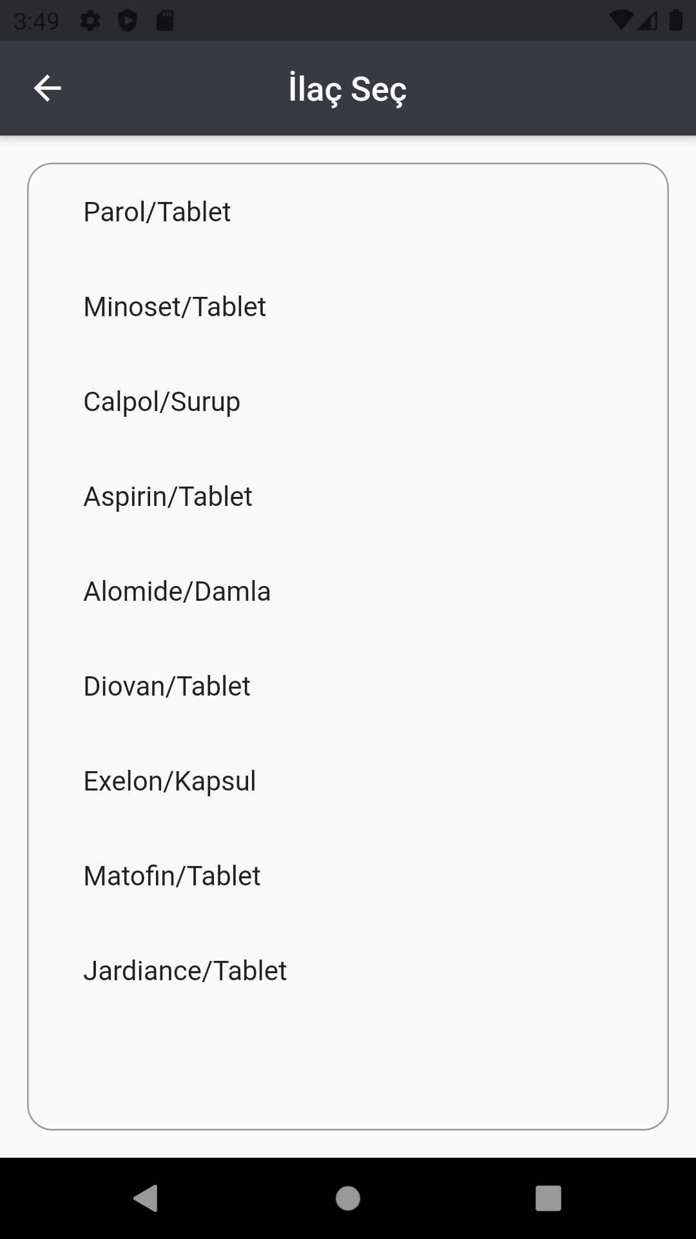
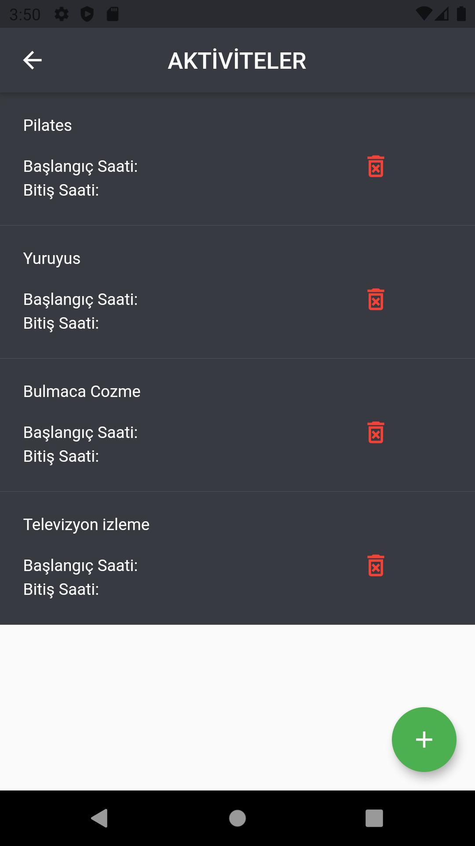
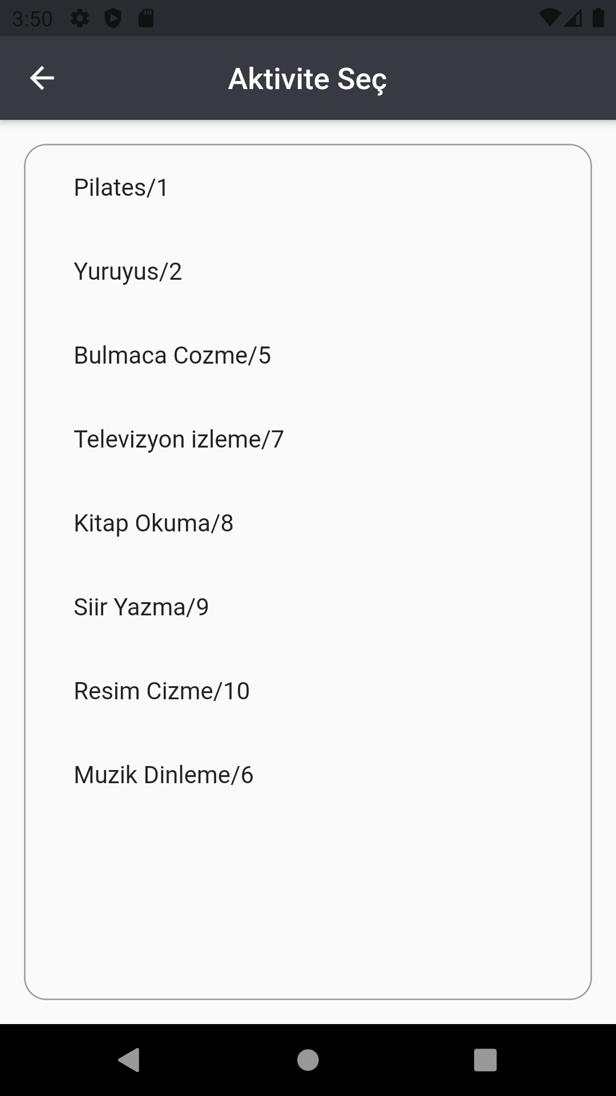
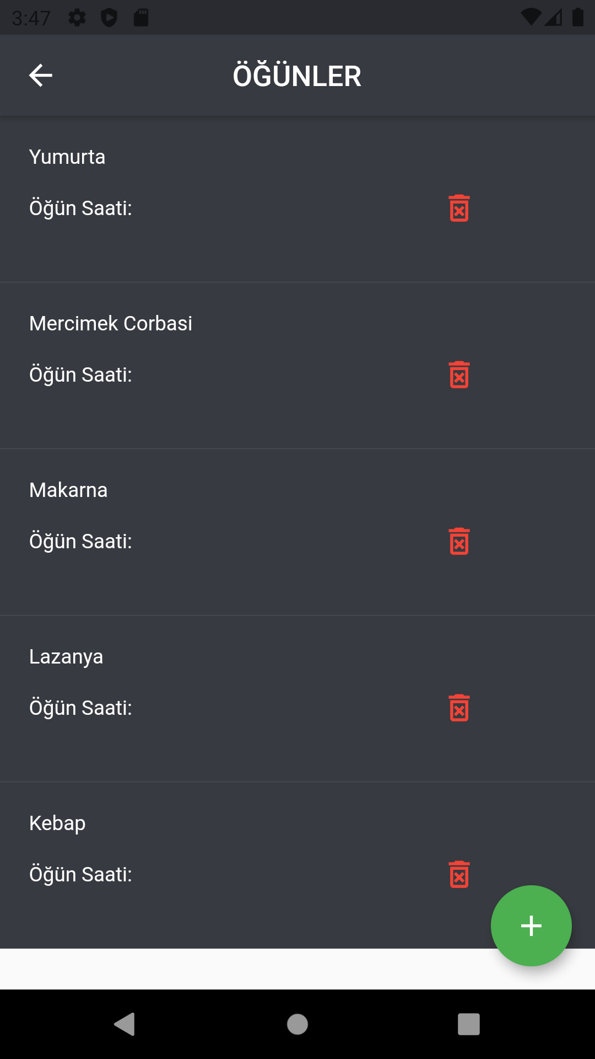
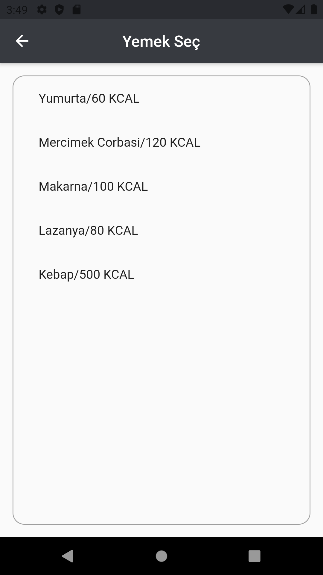
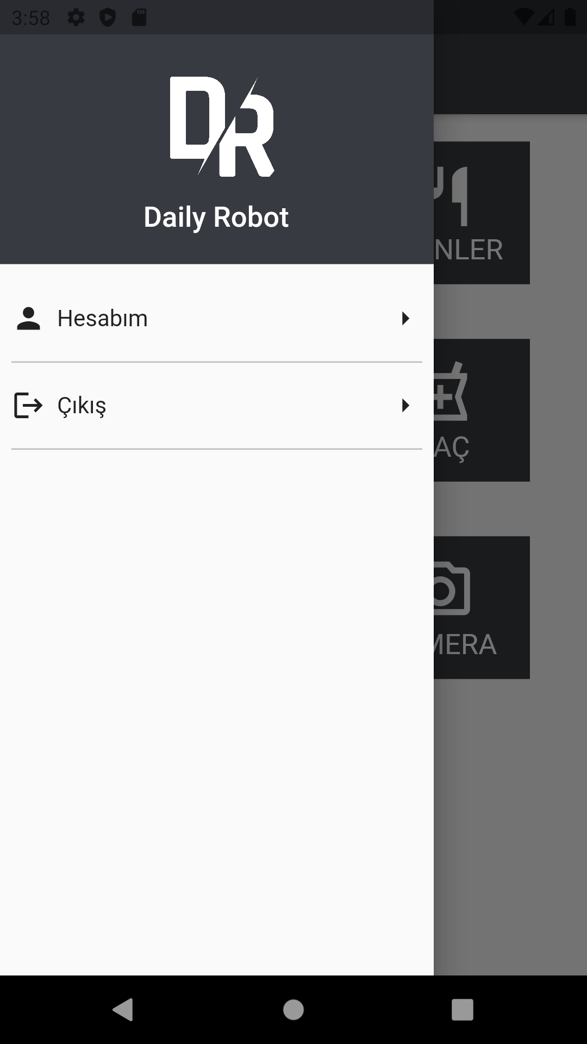
DAILY ROBOT
Yazılım Mühendisliği
2020-2021 Bitirme Projesi
Fatih ASLAN | - | 160706023
Ahmet Onur ÇELEBİ | - | 160706026
Damla ALPAN | - | 160706030
ÖZET
Tasarlanan uygulama özellikle yaşlılar için hayatlarını kolaylaştırmak amacıyla yapılan bir uygulamadır.
Yaşlı bir bireyin gün içinde ihtiyacı olan gereksinimler analiz edilerek kullanım açısından kolaylık sağlaması amacıyla tek bir uygulamaya entegre edilmiştir.
PROBLEM TANIMI
Dijital çağa ayak uydurmaya çalışan yaşlı bireylerin istedikleri uygulamaları ayrı ayrı öğrenip kullanmaya çalışmasının onlar açısından daha zor olduğu düşünülmüştür.
Bu uygulama da yaşlı bireyler; ilaç kullanma, yapılması gereken aktiviteler, düzenli beslenme gibi günlük ihtiyaçlarını tek bir uygulama sayesinde kontrol edip, takibini yapabilecektir.
Moral ve motivasyon açısından metin halindeki fıkrayı sesli bir şekilde dinlenebilecektir.
Uygulama özellikle yaşı bireyler için tasarlanmıştır fakat her yaş grubundan kullanıcı kullanımına uygundur.
SONUÇ ve TARTIŞMA
Yaşlı bireylerin kullanımına uygun hayatlarını kolaylaştıracak bir uygulama tasarlanmıştır.
Yaşlı bireylerin dijital çağa daha kolay bir şekilde adapte olması hedeflenmiştir.
.
GİRİŞ
Teknoloji yardımıyla yaşlı bireyler, gündelik hayat içerisinde yaşam kalitelerini arttırma kapasitesine sahip olmaktadır.
Yaşlı bireyler, teknolojideki yeniliklere gün geçtikçe uyum sağlamaya çalışmakta ve her geçen gün teknoloji kullanım oranı artmaktadır. Ancak yaşın getirmiş olduğu fiziksel ve zihinsel değişimlerle birlikte teknoloji kullanımı noktasında bir çok engelle de karşılaşmaktadırlar.
Bu uygulama bu hususlar göz önünde bulundurularak, yaşlı bireylerin ihtiyaçları karşılanacak şekilde yapılmıştır.
Şekil 1: Uygulamanın logosu.
ÖNERİLER
Uygulamada bulunan kamera modülü geliştirilip IR teknolojisiyle yaşlı bireyleri ev içinde oluşabilecek tehlikeli durumlardan korumak amacıyla uyarı verilebilir.
Kullanıcı yaşlı bireyler öğün hatırlatma, aktivite hatırlatma gibi özelliklerde kullanılan alarmlara tepki vermediği durumlarda yaşlı bireyden sorumlu kişilere haber verme bildirimi eklenebilir.
Şekil 2: Giriş sayfası
Şekil 3: Kayıt sayfası
Şekil 4: Ana sayfa
Şekil 5: Alarm sayfası
https://flutter.dev/docs
https://pub.dev/
https://medium.com/
https://www.udemy.com
https://www.geeksforgeeks.org
https://docs.djangoproject.com/en/3.2/
https://www.django-rest-framework.org/
https://www.postgresql.org/docs/
KULLANILAN KÜTÜPHANELER
YÖNTEM
Mobil uygulama; Dart programlama dili, Yetkilendirme işlemleri için Firebase, mobil kullanıcı arayüzü tasarımı ise Dart programlama dili çatısı olan Flutter ile kodlanmıştır.
Arkaplan ve Uygulama Programlama Arayüzü; Python programlama dili, Web çatısı için Django, Uygulama Programlama Arayüzü için ise DjangoRestFramework çatısı kullanıldı.
Veritabanı; PostgreSQL veritabanı kullanıldı.
Web barınma; Heroku.com sitesinde barınım hizmeti gerçekleştirildi.
Giriş işlemleri, kayıt işlemleri, şifremi unuttum ve çıkış işlemleri için Firebase kimlik doğrulama kullanılmıştır.
Şekil 6: Takvim sayfası
Şekil 7: Kamera
Şekil 8: Sesli Komut
Şekil 9: Fıkra sayfası
FLUTTER/DART: provider: ^5.0.0 intl: ^0.17.0 table_calendar: ^3.0.0 syncfusion_flutter_calendar: ^19.1.63 flutter: sdk: flutter firebase_core: ^1.2.0 firebase_auth: ^1.2.0 cloud_firestore: ^2.2.0 fluttertoast: any camera: ^0.5.2+1 path_provider: ^1.1.0 path: ^1.6.2 esys_flutter_share: ^1.0.2 speech_recognition: ^0.3.0 flutter_tts: ^3.1.0 | Python/Django: asgiref==3.3.4 backcall==0.2.0 decorator==5.0.7 dj-database-url==0.5.0 Django==3.2.2 django-extensions==3.1.3 django-filter==2.4.0 django-tastypie==0.14.3 djangorestframework==3.12.4 ipdb==0.13.7 ipython==7.23.1 ipython-genutils==0.2.0 jedi==0.18.0 Markdown==3.3.4 matplotlib-inline==0.1.2 parso==0.8.2 pexpect==4.8.0 pickleshare==0.7.5 prompt-toolkit==3.0.18 psycopg2==2.8.6 ptyprocess==0.7.0 Pygments==2.9.0 python-dateutil==2.8.1 python-mimeparse==1.6.0 pytz==2021.1 six==1.16.0 sqlparse==0.4.1 toml==0.10.2 traitlets==5.0.5 wcwidth==0.2.5
Şekil 10: İlaç sayfası
Şekil 11: İlaç listesi sayfası
Şekil 12: Aktivite sayfası
Şekil 13: Aktivite listesi sayfası
Şekil 14: Öğünler sayfası
Şekil 15: Yemek listesi sayfası
Şekil 16: Çekmece görünümü

